Slide 1



PROYECTO DE MEJORA DE LAS COMPETENCIAS DEL SISTEMA ESCOLAR DE KILELA BALANDA
(2022)

Slide 2
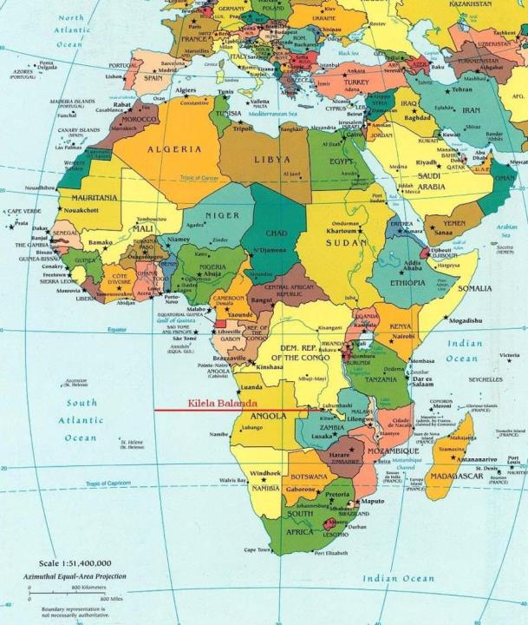
DÓNDE SE
DESARROLLA
EL PROYECTO

Slide 3
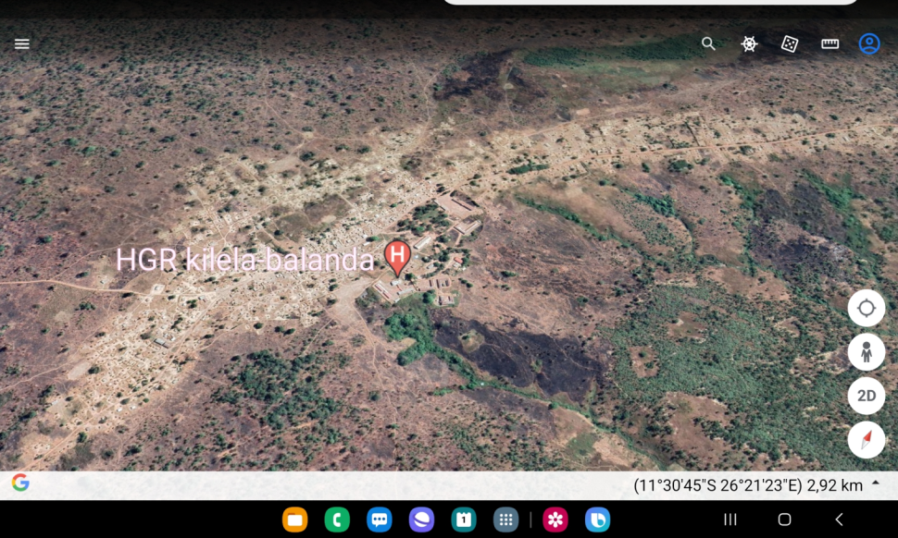
KILELA BALANDA

Slide 4
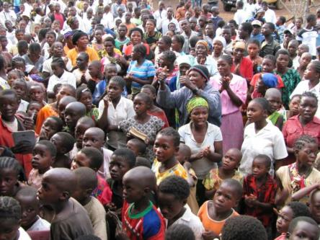
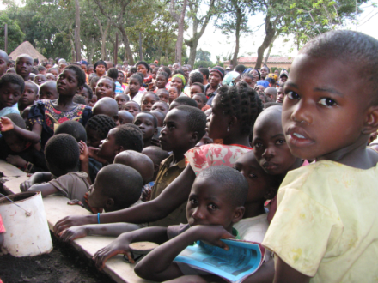
Un territorio de 10.000 km² de sabana arbolada
34 núcleos de población. 60.000 habitantes
Más de 7.000 niños y niñas sin escolarizar

Slide 5
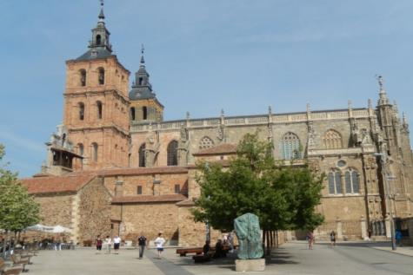
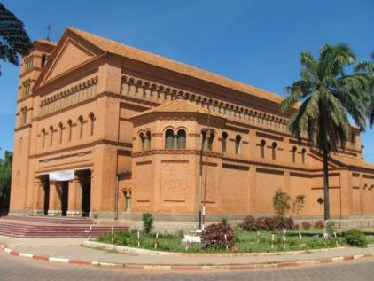
Historia del proyecto:
Sembrando juntos desde hace 58 años (1964- 2022)
Catedral de Lubumbashi
Catedral de Astorga

Slide 6
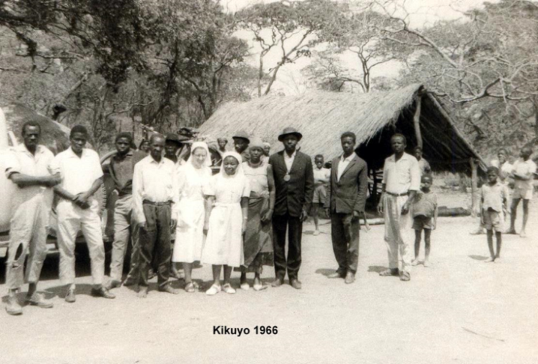
La escuela de Kikuyo en 1967

Slide 7
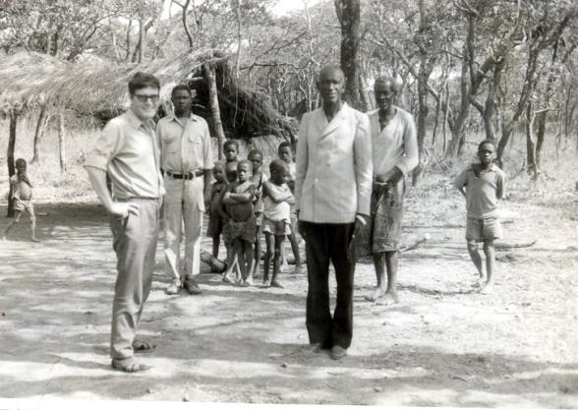
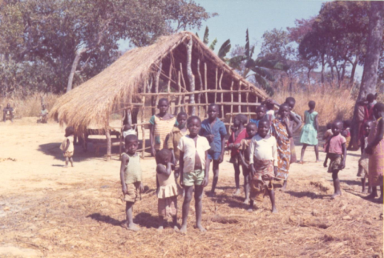
Shamalenge
1968
Sunsameno 1969

Slide 8
NUESTRA OBSESIÓN: LAS ESCUELAS
Sin educación no hay progreso.
Sin educación no se puede mejorar la vida de las personas.
La educación ofrece dignidad a las personas.
Los niños sin escolarizar sufren de una profunda humillación.

Slide 9
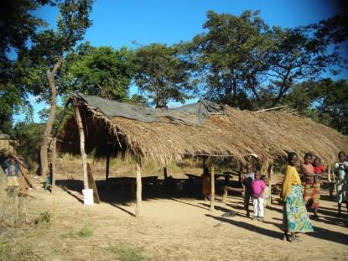
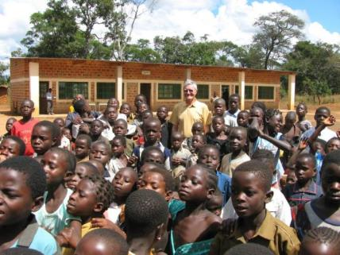
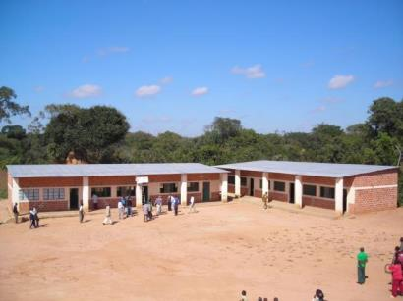
2006
2010

Slide 10
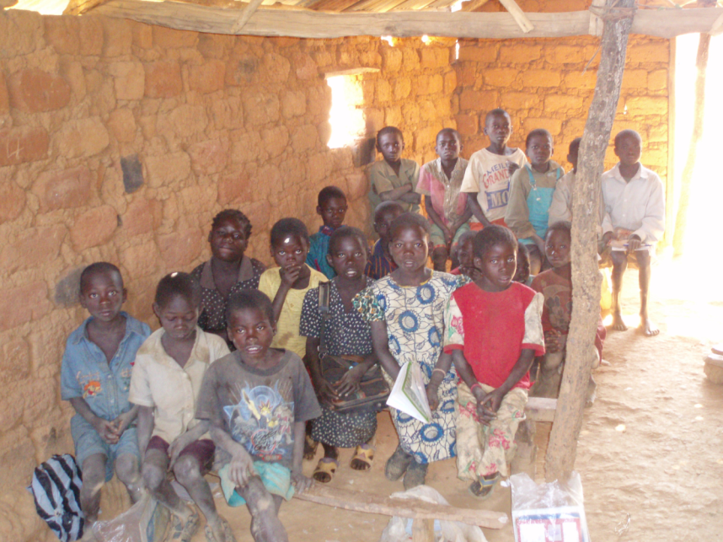
Escuela de Kabungwe 2006

Slide 11
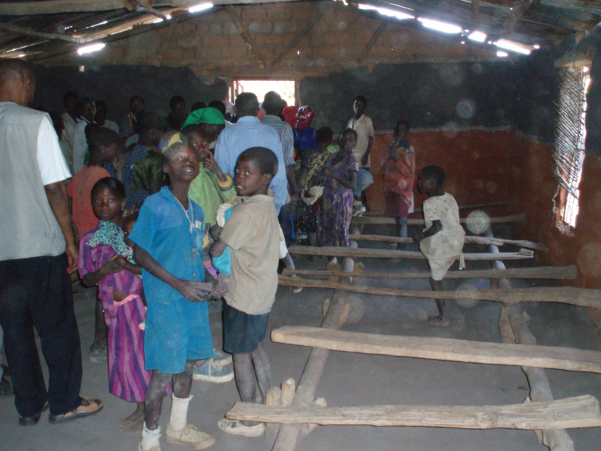

Slide 12
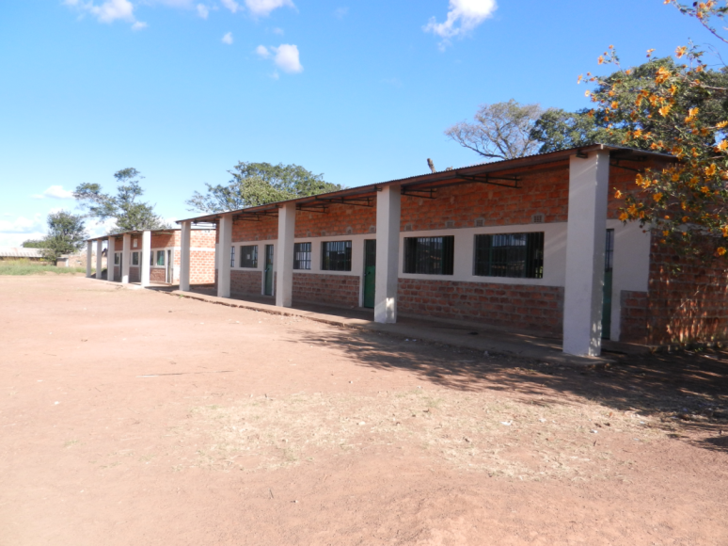
35 clases construidas entre 2006 y 2010

Slide 13
Plan escolar 2022-2026
Facilitar la escolarización de 3.600 niños y niñas que no tienen acceso a la enseñanza.
Mejorar el equipamiento de todas las clases y de los internados de niños y niñas
Incrementar la capacitación del profesorado, ofreciéndoles una formación continuada.

Slide 14
Acciones a realizar
Comprar pupitres suficientes, para 35 clases que carecen de equipamiento, y mobiliario para los internados
Acondicionar una sala para la formación permanente de los profesores

Slide 15
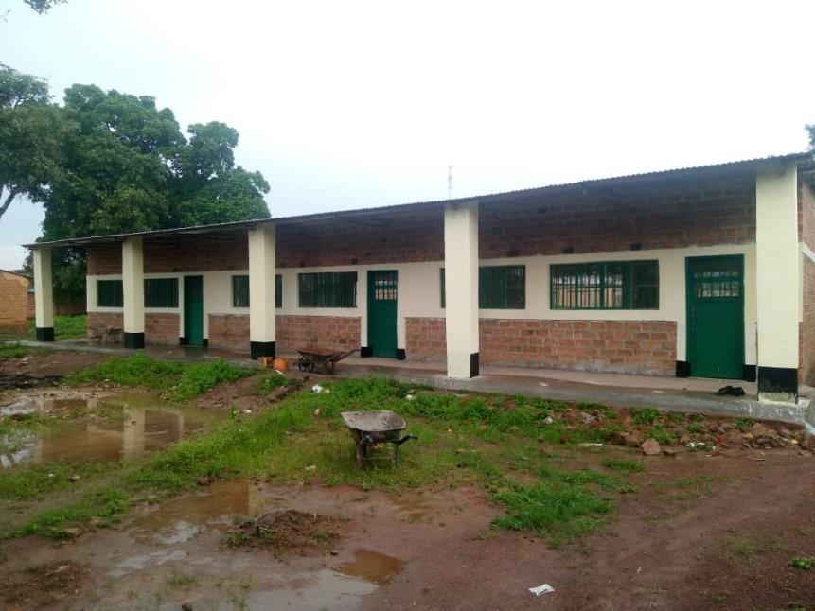
3 clases Instituto secundaria

Slide 16
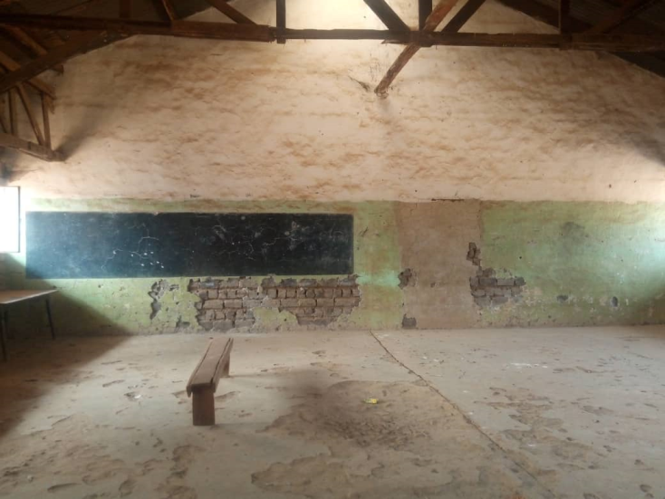
Sala de formación de profesores
Mayo 2022

Slide 17
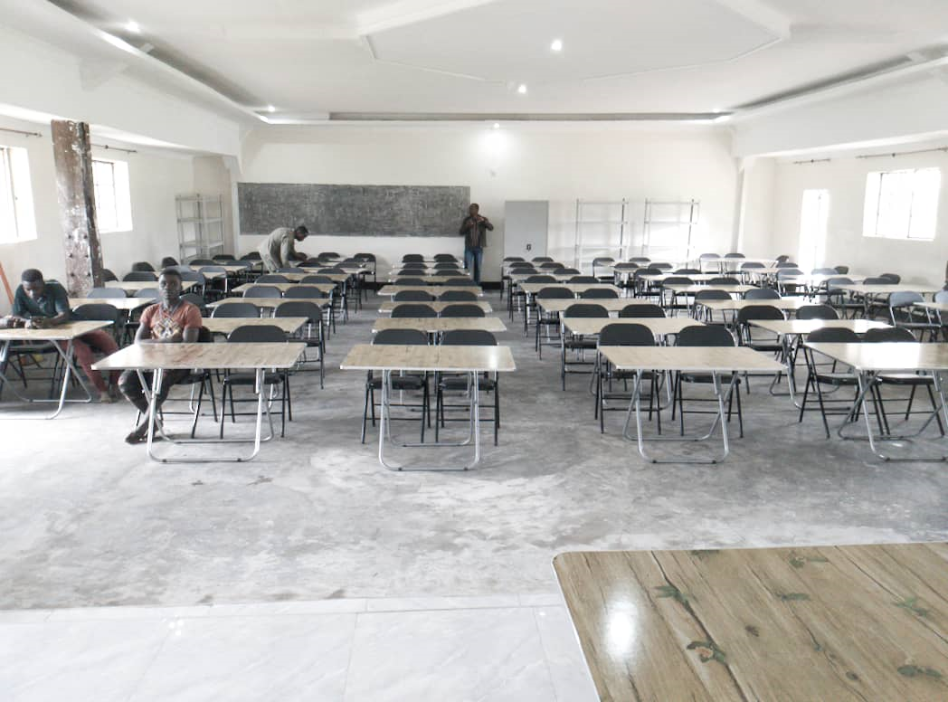
5 de Noviembre de 2022

Slide 18
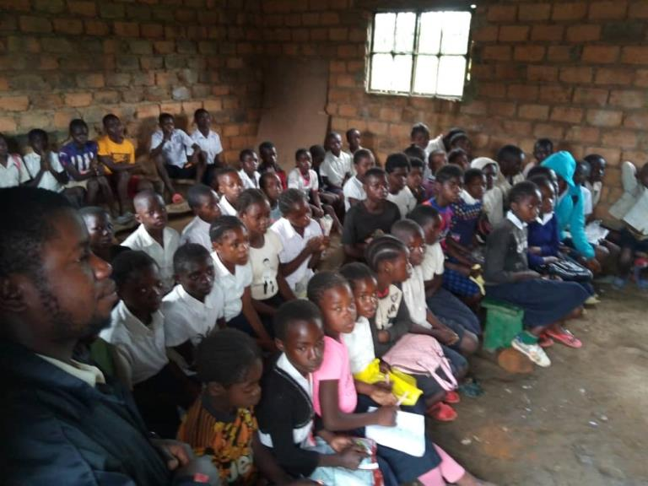
La precariedad subsiste en Kilela Balanda
Diciembre. Escuela primaria

Slide 19
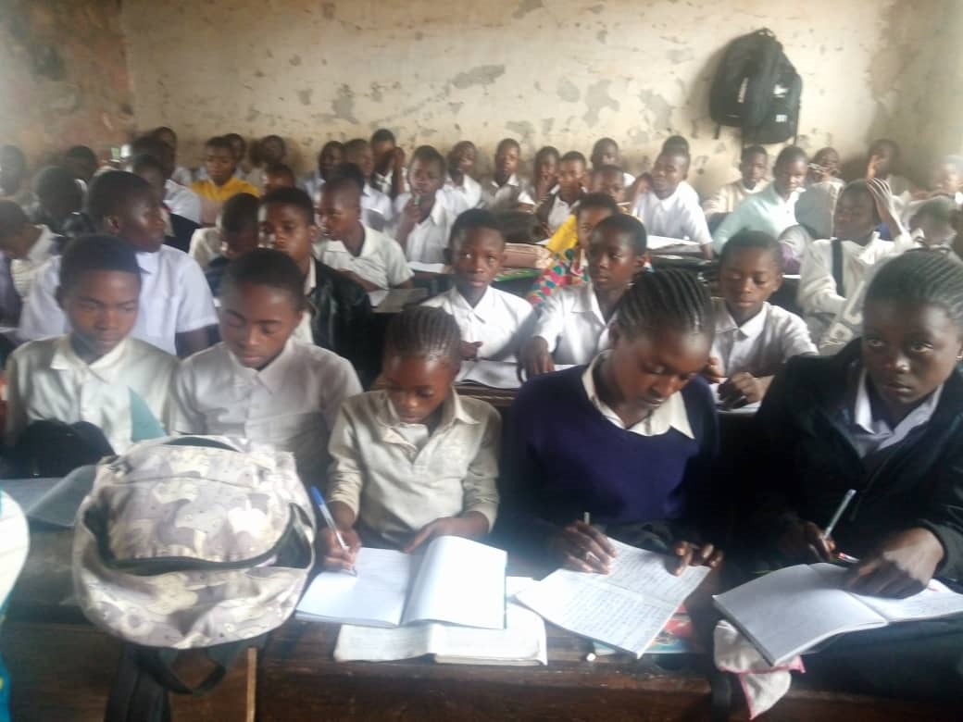

Slide 20
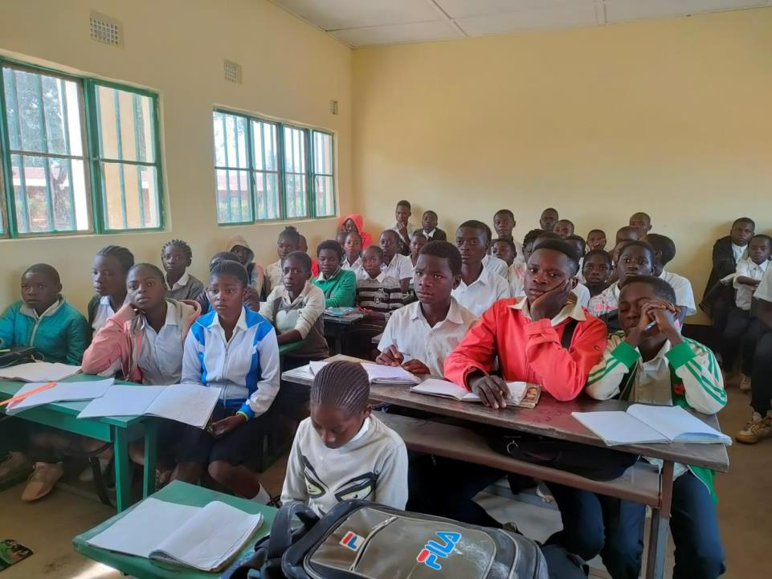

Slide 21
Proyecto a realizar en 2024
Rehabilitación de 5 clases del IES de Kilela Balanda

Slide 22
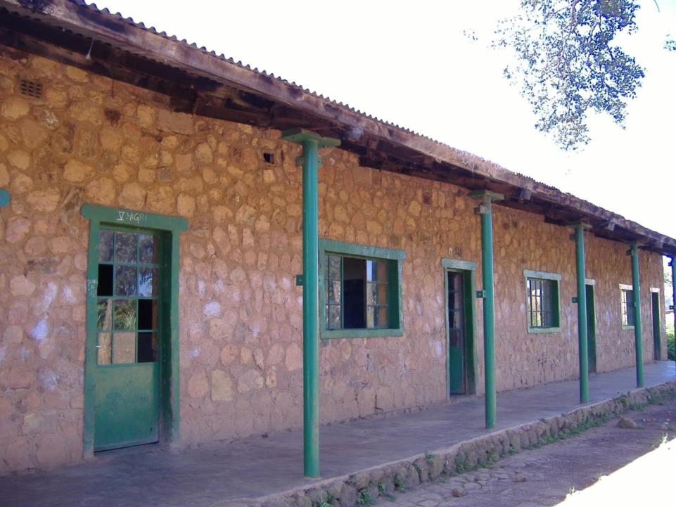

Slide 23
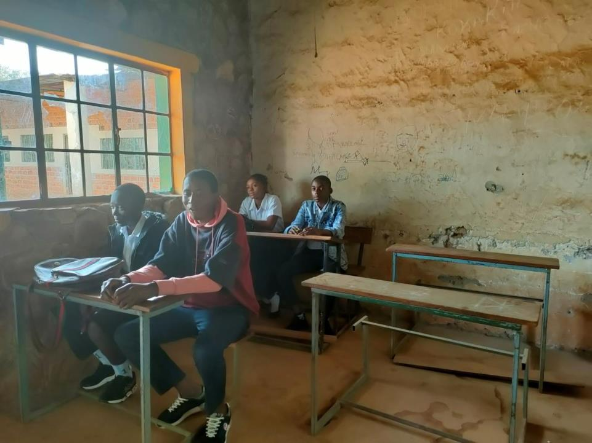

Slide 24
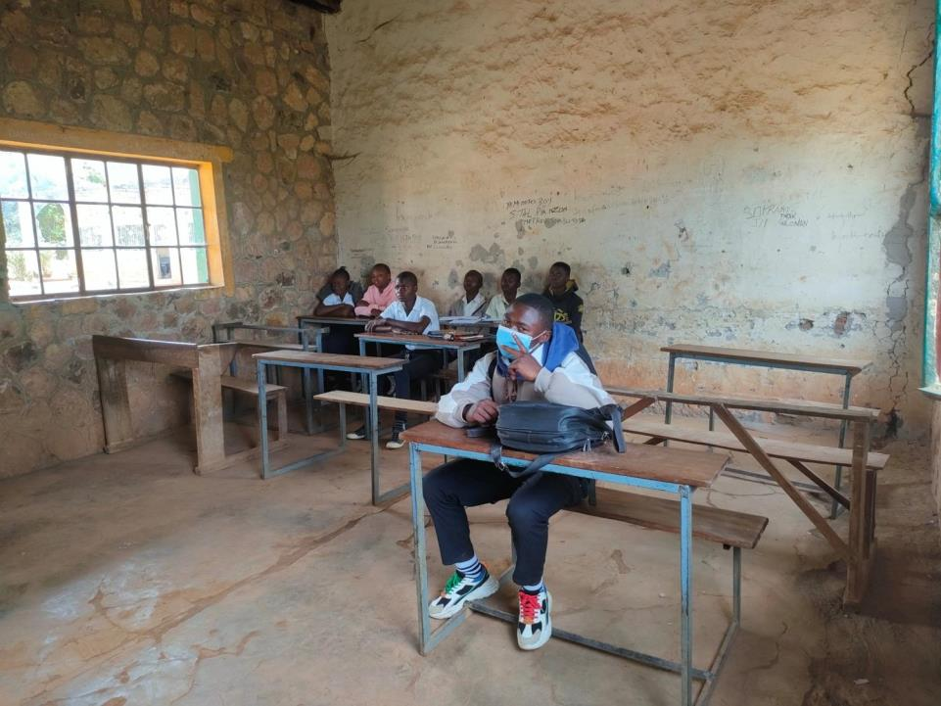

Slide 25
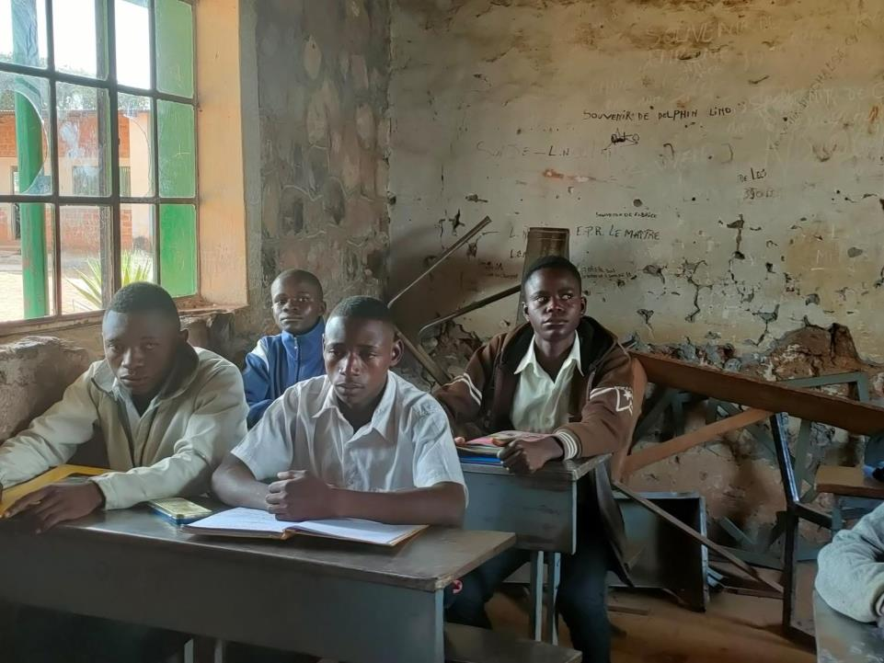

Slide 26
Acciones a realizar
Reposición de cristales en puertas y ventanas.
Colocación de techos ( nunca lo han tenido).
Colocación de plaquetas en el suelo.
Enfoscado y pintura de todos las paredes.
Compra de 125 pupitres.
Silla y mesa para el profesor (No las tienen)

Slide 27
Coste total del proyecto
Mano de obra: 2.200 €
Materiales y equipos: 10.925 €
Transportes: 2.400 €
TOTAL: 15.525 Euros
Precio de 1 pupitre: 58 €

Slide 28
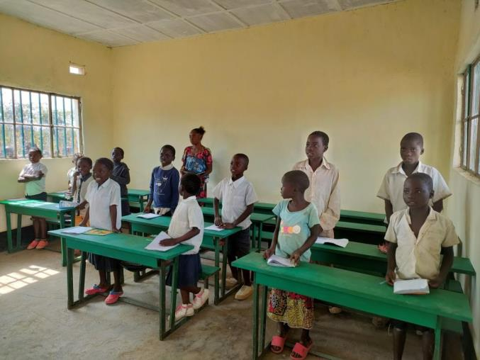
Resultado final

Slide 29
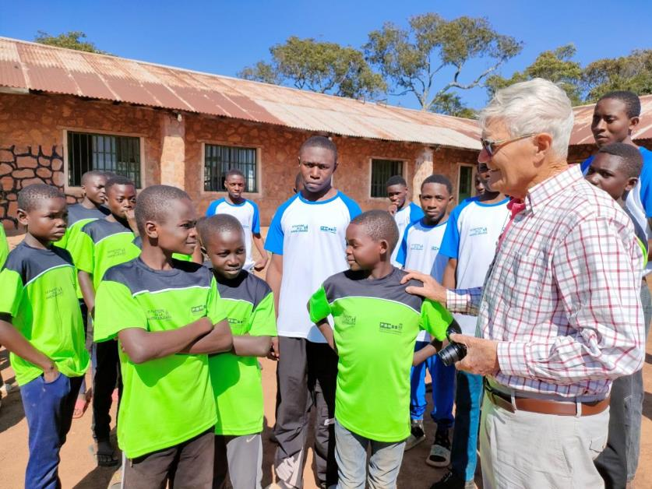

Slide 30
